Slide 1






Laboratorio de Arquitectura de Ordenadores con el procesador RISC-V, en abierto
Juan González Gómez
@Obijuan_cube
https://github.com/Obijuan
Mesa Redonda:
Conocimiento y Cultura Libre para la Innovación docente
28-Nov-2019

Slide 2
Estudiantes
Grados:
  Ingeniería de Sistemas Audiovisuales y Multimedia. 4º curso
  Ingeniería en Tecnologías de la Telecomunicación. 3er curso
  Ingeniería en Sistemas de Telecomunicación
  Ingeniería Telemática. 3er curso
  Ingeniería de Robótica Software. 1er curso
Doble grados:
  Ingeniería de Telecomunicación + Administración y Dirección de Empresas. 4º curso
  Ingeniería en Tecnologías de la Telecomunicación + Ingeniería Aeroespacial en Aeronavegación
ETS Ingeniería de Telecomunicación
(Campus de Fuenlabrada)

Slide 3
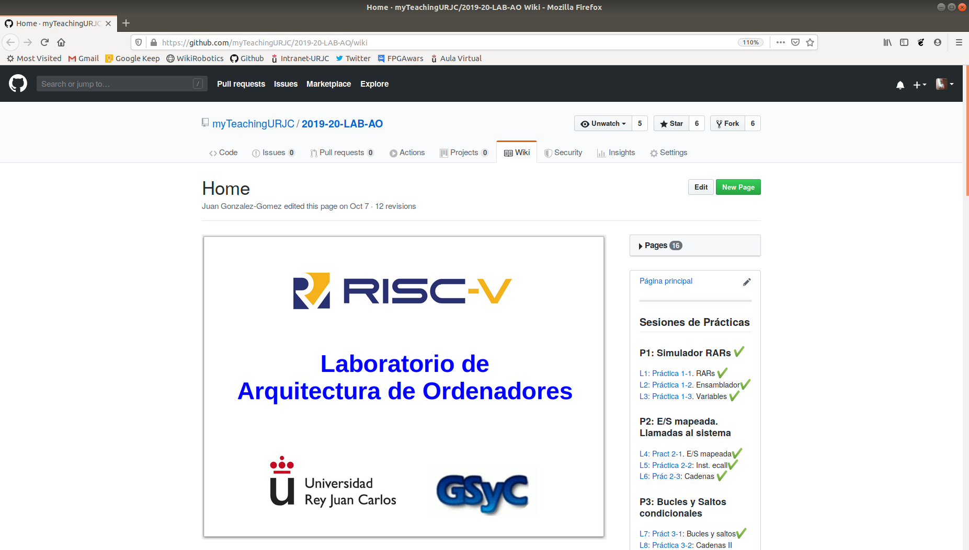
Plataforma: Github (wiki)
  https://github.com/myTeachingURJC/2019-20-LAB-AO/wiki

Slide 4
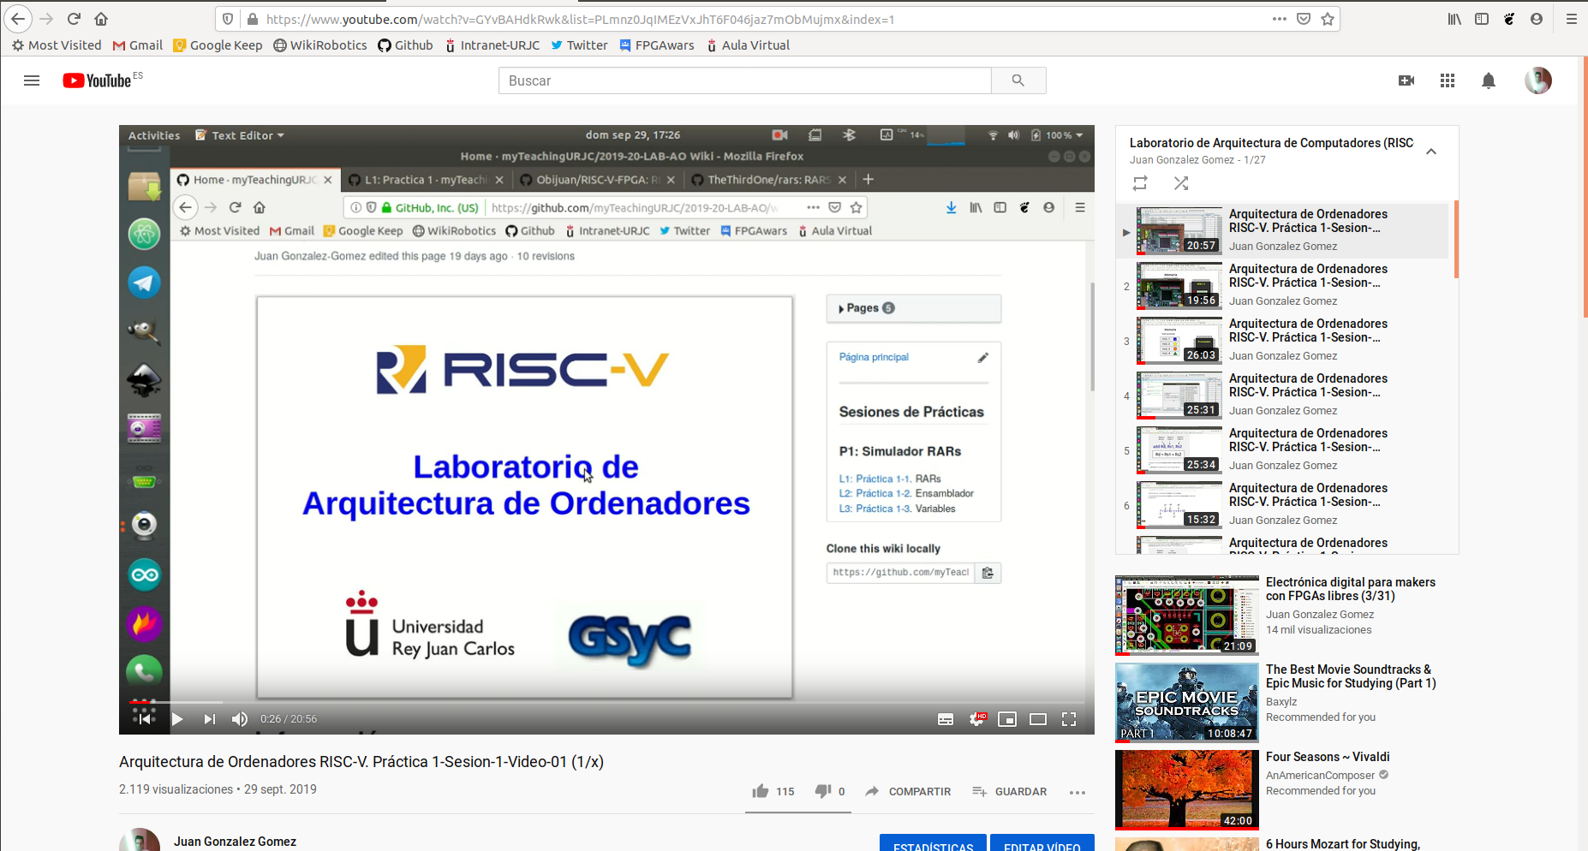
Vídeos: Youtube
https://www.youtube.com/watch?v=GYvBAHdkRwk&list=PLmnz0JqIMEzVxJhT6F046jaz7mObMujmx&index=1

Slide 5
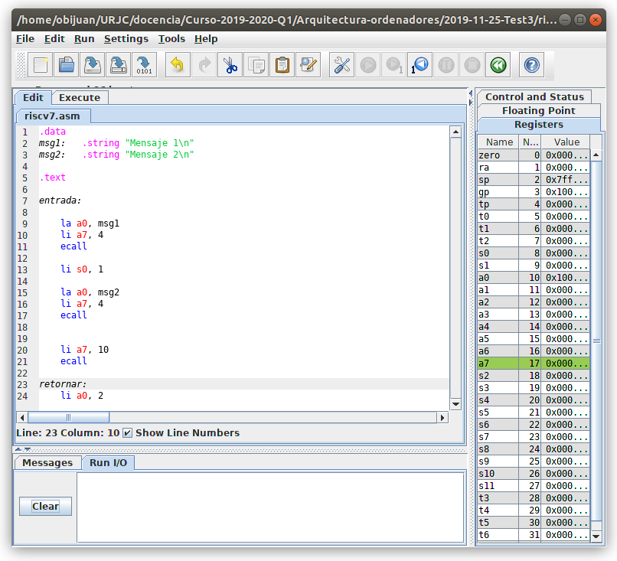
Sólo herramientas libres
Simulador RARs
https://github.com/TheThirdOne/rars

Slide 6

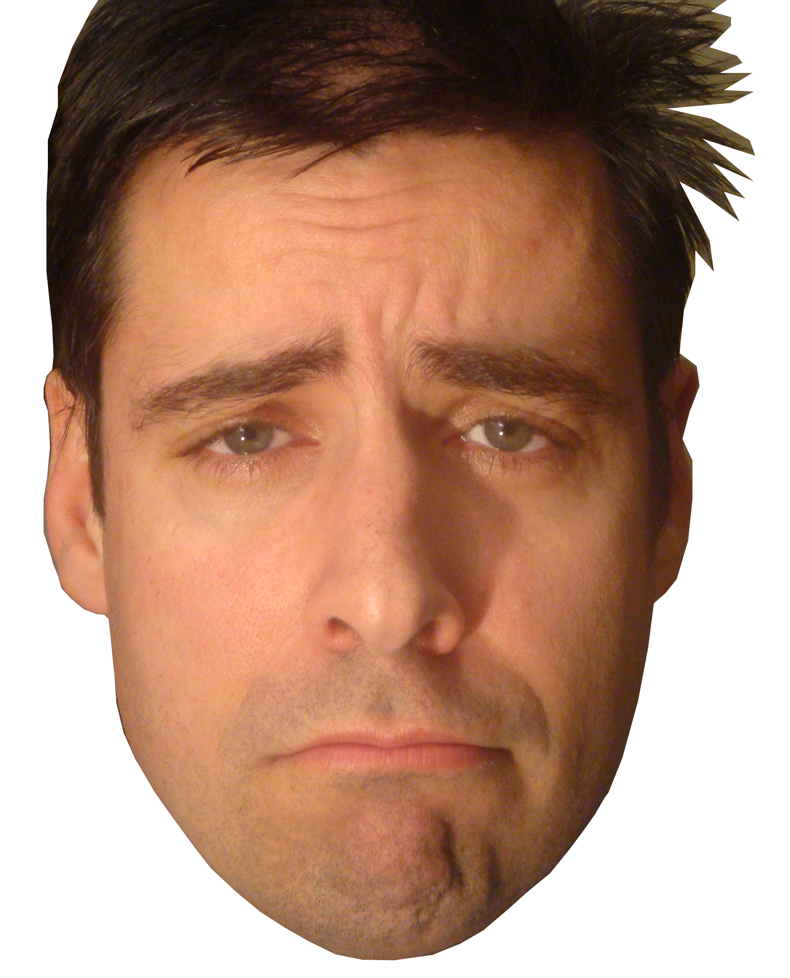
Análisis
Aspectos POSITIVOS
Aspectos NEGATIVOS
FUTURO

Slide 7
Laboratorio de Arquitectura de Ordenadores con el procesador RISC-V, en abierto
Juan González Gómez
@Obijuan_cube
https://github.com/Obijuan
Mesa Redonda:
Conocimiento y Cultura Libre para la Innovación docente
28-Nov-2019

